Slide 1
Qualità e sicurezza delle cure il contributo delle Direzioni Assistenziali
Bologna 2 ottobre 2021
Bruno Cavaliere

Slide 2
Direzioni Assistenziali
Scenario Nazionale ancora troppo disomogeneo;
PNRR una occasione irripetibile per non commettere gli stessi errori del passato;
Rivedere il Focus delle Direzioni vs la cura vs i professionisti;
Rivedere i ruoli di direzione e la formazione dedicata al MGT;
Maggiore «governance» degli «staffing» e dei «setting assistenziali» ;

Slide 3

Pilastri delle Direzioni Assistenziali
Qualità e sicurezza delle cure
Setting assistenziali
Fundamental care
«cure da garantire» e «cure non portate a termine»

Slide 4
Fundamental care
Comunicazione ed educazione
Respirazione
Alimentazione e idratazione
Eliminazione Igiene personale e abbigliamento
Riposo e sonno Comfort (gestione del dolore)
Dignità Privacy
Libertà di scelta Movimento Espressione della sessualità Sicurezza, prevenzione e farmaci (Kitson, 2010)

Slide 5

Pilastri delle Direzioni Assistenziali
Qualità e sicurezza delle cure
Standard
Outcome
Questa foto di Autore sconosciuto è concesso in licenza da CC BY-NC-ND

Slide 6

Pilastri delle Direzioni Assistenziali
Qualità e sicurezza delle cure
Sviluppo di carriera
revisione dei ruoli
Sviluppo delle competenze
Questa foto di Autore sconosciuto è concesso in licenza da CC BY-NC-ND

Slide 7
Sviluppo di carriera/competenze
Manager
(8-10%)
Specialisti
(12-15%)
Professionisti
(70-65%)
Esperti
(8-10%)

Slide 8

Pilastri delle Direzioni Assistenziali
Qualità e sicurezza delle cure
Valorizzazione
del lavoro
Sistema retributivo
libera professione
Questa foto di Autore sconosciuto è concesso in licenza da CC BY-NC-ND

Slide 9
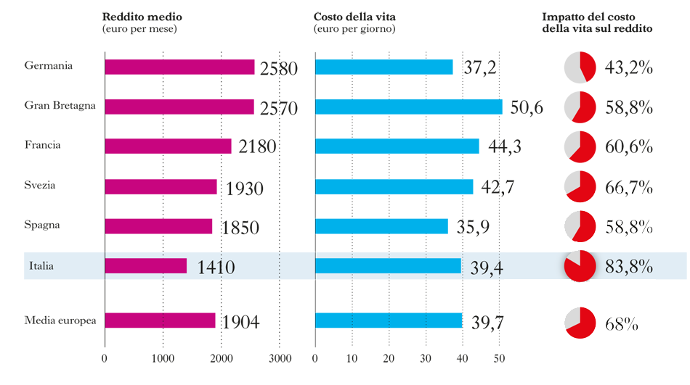
Reddito, costo della vita, impatto del costo della vita sul reddito

Slide 10

Pilastri delle Direzioni Assistenziali
Qualità e sicurezza delle cure
Staffing
Appropiati
Questa foto di Autore sconosciuto è concesso in licenza da CC BY-NC-ND

Slide 11

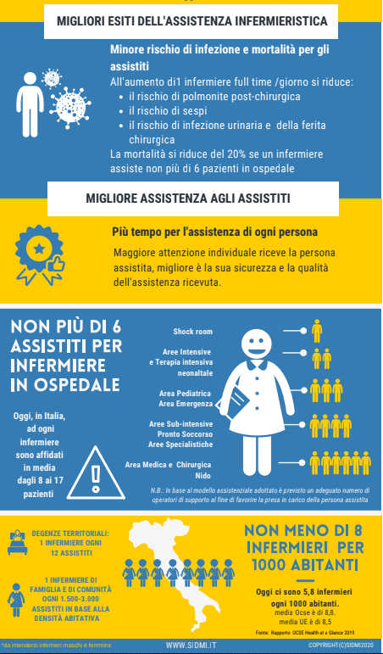

Raccomandazioni per la determinazione
dello staff per l’assistenza infermieristiva
Rev.1.0 maggio 2021

Slide 12

Pilastri delle Direzioni Assistenziali
Qualità e sicurezza delle cure
Modelli coerenti
di management
unica carriera di direzione
con differenti livelli complessità
Questa foto di Autore sconosciuto è concesso in licenza da CC BY-NC-ND

Slide 13
Carriera di direzione
Livello clinico : direzione di degenze, ambulatori d.h.
Livello clinico a valenza strategia: piastre multisala, pre-ricovero, emergenza; trapianti;
Livello direzionale locale: Presidi , dipartimenti, distretti, aree vaste, macro aree;
Livello direzionale regionale, nazionale
Formazione manageriale post magistrale strutturata su due livelli di complessità organizzativa : clinica e direzionale.

Slide 14
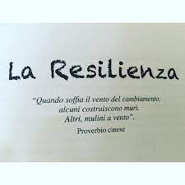

Il contributo delle Direzioni Assistenziali
durante l’emergenza CoVid-19
Gestione di Team misti con differenti competenze
Leadership forte e riconosciuta
Line accorciata; forte sistema di comunicazione
Formazione Vestizione
Ascolto/attenzione
Staffing con skill mix coerenti e adeguati
DPI & Percorsi

